Slide 1



Slide 2
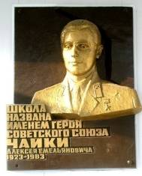
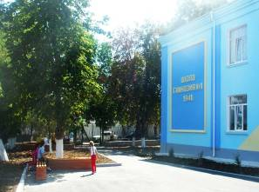
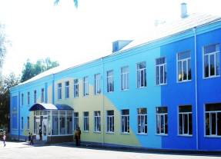
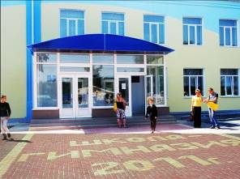
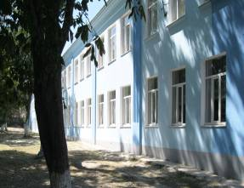
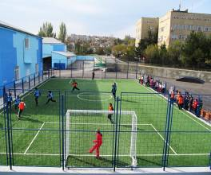
Школа - гимназия № 1
Судакского городского совета АР Крым

Slide 3
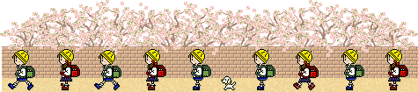
Школа - гимназия № 1
Судакского городского совета АР Крым
Количество учащихся :
818 человек – 36 классов.
ГПД-10 групп-150 человек
Количество учителей:
49 человек

Slide 4
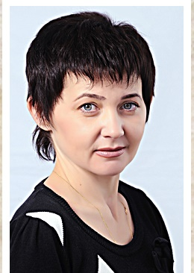
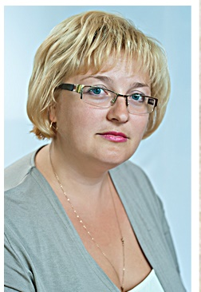
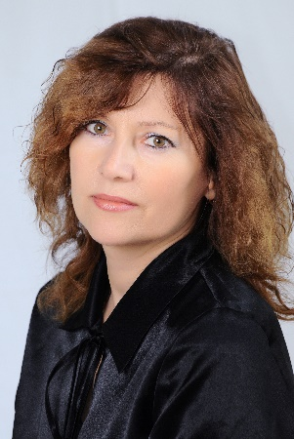
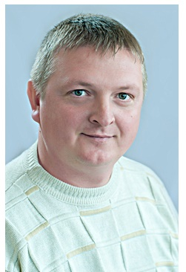
Школа - гимназия № 1
Судакского городского совета АР Крым
Вилкова
Елена Дмитриевна
директор
Сапига
Дарья Юрьевна
Свербилова
Лилия Сергеевна
Агеенко
Сергей Сергеевич

Slide 5

Школа - гимназия № 1
Судакского городского совета АР Крым
Квалификационые категории:
Высшая категория – 26
Первая категория – 8
Вторая категория – 6
Специалист - 9

Slide 6
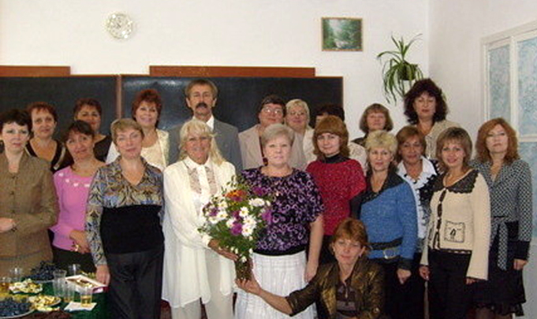
Школа - гимназия № 1
Судакского городского совета АР Крым
Педагогические звания:
Учитель-методист – 2
Старший учитель – 19
Заслуженный учитель Крыма – 1
Отличник образования Украины - 9
Количество учителей:
49 человек.
По возрасту:
20 – 30 лет – 3 чел.
30 – 40 лет – 7 чел.
40 – 50 лет - 14 чел.
50 – 60 лет – 14 чел.
Старше 60 лет – 11 чел.

Slide 7

Школа - гимназия № 1
Судакского городского совета АР Крым
«Формирование компетентности учителя, как основы обновления содержания образования»
«Компетентностный подход в образовании:
поиск решений»

Slide 8
Школа - гимназия № 1
Судакского городского совета АР Крым
«Воспитание деятельного гражданина, патриота, формирование у детей личной культуры здоровья, потребности и умения жить в обществе духовности и семейных ценностей»

Slide 9
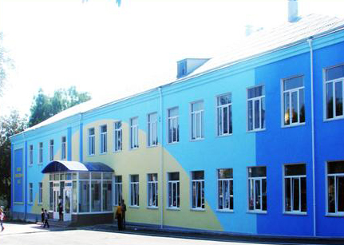

Школа-гимназия № 1
Судакского городского совета

Slide 10
класс | Начало I семестра | Конец I семестра | Уровни учебных достижений |  |  |  |  |  |  |  | результативность |  | успешность
 |  |  | высокий |  | достаточный |  | средний |  | начальный
 |  |  | Кол-во | % | Кол-во | % | Кол-во | % | Кол-во | % | Кол-во | % | Кол-во | %
5-А | 30 | 30 | 1 | 3 | 16 | 54 | 13 | 43 | 0 | 0 | 30 | 100 | 17 | 57
5-Б | 31 | 29 | 0 | 0 | 13 | 45 | 13 | 45 | 3 | 10 | 26 | 90 | 13 | 45
5-В | 29 | 31 | 0 | 0 | 12 | 39 | 17 | 55 | 2 | 6 | 29 | 94 | 12 | 39
6-А | 28 | 29 | 1 | 3 | 8 | 29 | 16 | 55 | 4 | 13 | 25 | 87 | 9 | 32
6-Б | 28 | 23 | 1 | 10 | 11 | 48 | 10 | 36 | 1 | 4 | 22 | 96 | 12 | 58
7-А | 29 | 29 | 0 | 0 | 11 | 38 | 18 | 62 | 0 | 0 | 29 | 100 | 11 | 38
7-Б | 25 | 25 | 1 | 4 | 3 | 12 | 16 | 64 | 5 | 20 | 20 | 80 | 4 | 16
7-В | 13 | 13 | 0 | 0 | 3 | 23 | 10 | 77 | 0 | 0 | 13 | 100 | 3 | 23
8-А | 24 | 20 | 3 | 15 | 5 | 25 | 10 | 50 | 2 | 10 | 18 | 90 | 8 | 40
8-Б | 21 | 18 | 0 | 0 | 1 | 6 | 11 | 61 | 6 | 33 | 12 | 67 | 1 | 6
8-В | 21 | 20 | 1 | 5 | 2 | 10 | 13 | 65 | 4 | 20 | 16 | 80 | 3 | 15
8-Г | 20 | 23 | 0 | 0 | 8 | 35 | 13 | 57 | 2 | 8 | 21 | 92 | 8 | 35
9-А | 20 | 19 | 0 | 0 | 4 | 21 | 13 | 68 | 2 | 11 | 17 | 89 | 4 | 21
9-Б | 24 | 25 | 2 | 8 | 4 | 16 | 17 | 68 | 2 | 8 | 23 | 92 | 6 | 24
итого | 343 | 334 | 10 | 3 | 101 | 30 | 190 | 57 | 33 | 10 | 301 | 90 | 111 | 33
10-А | 17 | 17 | 0 | 0 | 7 | 40 | 5 | 30 | 5 | 30 | 12 | 70 | 7 | 40
10-Б | 19 | 19 | 1 | 5 | 2 | 11 | 9 | 47 | 7 | 37 | 12 | 63 | 3 | 16
10-В | 21 | 21 | 2 | 9 | 3 | 14 | 16 | 77 | 0 | 0 | 21 | 100 | 5 | 24
11-А | 22 | 22 | 2 | 9 | 5 | 23 | 12 | 55 | 3 | 13 | 19 | 87 | 7 | 32
11-Б | 19 | 18 | 4 | 22 | 4 | 22 | 7 | 39 | 3 | 17 | 15 | 83 | 8 | 44
11-В | 16 | 17 | 3 | 18 | 7 | 41 | 6 | 35 | 1 | 6 | 16 | 94 | 10 | 59
итого | 114 | 114 | 12 | 11 | 28 | 25 | 55 | 48 | 19 | 17 | 95 | 83 | 40 | 36

Slide 11
Итоги учебных достижений
учащихся I ступени школы-гимназии №1
Судакского городского совета АРК
за I семестр 2013/2014 уч.года
класс | Начало I семестра | Конец I семестра | Уровни учебных достижений |  |  |  |  |  |  |  | результативность |  | успешность
 |  |  | высокий |  | достаточный |  | средний |  | начальный
 |  |  | Кол-во | % | Кол-во | % | Кол-во | % | Кол-во | % | Кол-во | % | Кол-во | %
1-А | 28 | 28
1-Б | 29 | 29
1-В | 25 | 25
2-А | 30 | 30 | 7 | 23 | 16 | 54 | 7 | 23 | 0 | 0 | 30 | 100 | 23 | 70
2-Б | 30 | 30 | 3 | 10 | 14 | 47 | 13 | 43 | 0 | 0 | 30 | 100 | 17 | 57
2-В | 22 | 24 | 2 | 8 | 9 | 38 | 9 | 38 | 4 | 16 | 20 | 84 | 11 | 46
3-А | 24 | 23 | 2 | 9 | 9 | 39 | 12 | 52 | 0 | 0 | 23 | 100 | 11 | 48
3-Б | 25 | 25 | 2 | 8 | 13 | 52 | 10 | 40 | 0 | 0 | 25 | 100 | 15 | 60
3-В | 24 | 25 | 6 | 24 | 9 | 36 | 8 | 32 | 2 | 8 | 23 | 92 | 15 | 60
4-А | 28 | 28 | 2 | 7 | 14 | 50 | 12 | 43 | 0 | 0 | 28 | 100 | 16 | 57
4-Б | 19 | 19 | 0 | 0 | 10 | 53 | 9 | 47 | 0 | 0 | 19 | 100 | 10 | 53
4-В | 24 | 24 | 1 | 4 | 10 | 42 | 12 | 50 | 1 | 4 | 23 | 96 | 11 | 46
4-Г | 21 | 22 | 2 | 9 | 5 | 23 | 13 | 59 | 2 | 9 | 20 | 91 | 7 | 32
итого | 329(247) | 332(250) | 27 | 11 | 109 | 44 | 105 | 42 | 9 | 3 | 241 | 97 | 136 | 55

Slide 12
Итоги учебных достижений
учащихся школы-гимназии №1
Судакского городского совета АРК
за I семестр 2013/2014 уч.года
ступень | Начало I семестра | Конец I семестра | Уровни учебных достижений |  |  |  |  |  |  |  | результативность |  | успешность |  | I семестр 2012/2013 уч.год % |  | отклонение % |  | Итоги года 2012/2013 % |  | Отклонение %
 |  |  | высокий |  | достаточный |  | средний |  | начальный
 |  |  | Кол-во | % | Кол-во | % | Кол-во | % | Кол-во | % | Кол-во | % | Кол-во | % | результат | успеш | Р | У | Р | У | Р | У
I | 329(247) | 332(250) | 27 | 11 | 109 | 44 | 105 | 42 | 9 | 3 | 241 | 97 | 136 | 55 | 98 | 51 | -1 | +4 | 99 | 56 | -2 | -1
II | 343 | 334 | 10 | 3 | 101 | 30 | 190 | 57 | 33 | 10 | 301 | 90 | 111 | 33 | 82 | 30 | +8 | +3 | 90 | 31 | 0 | +2
III | 114 | 114 | 12 | 10 | 32 | 28 | 54 | 47 | 16 | 15 | 98 | 85 | 44 | 38 | 87 | 28 | -2 | +10 | 96 | 40 | -11 | -2
итого | 786(704) | 780(698) | 49 | 7 | 242 | 35 | 349 | 50 | 58 | 8 | 640 | 92 | 291 | 42 | 90 | 39 | +2 | +3 | 95 | 43 | -3 | -1

Slide 13
РЕЗУЛЬТАТИВНОСТЬ( по ступеням)

Slide 14
УСПЕШНОСТЬ (по ступеням)

Slide 15
математика
(I- II ступень, результативность)
математика
(I- II ступень, успешность)

Slide 16
алгебра (II-III ступень, результативность)
алгебра (II-III ступень, успешность)

Slide 17
Геометрия
(II-III ступень,результативность)
Геометрия
(II-III ступень,успешность)

Slide 18
физика
(II-III ступень, результативность)
физика (II-III ступень, успешность)

Slide 19
РЕЗУЛЬТАТИВНОСТЬ, УСПЕШНОСТЬ

Slide 20


2013 год – год детского творчества

Slide 21
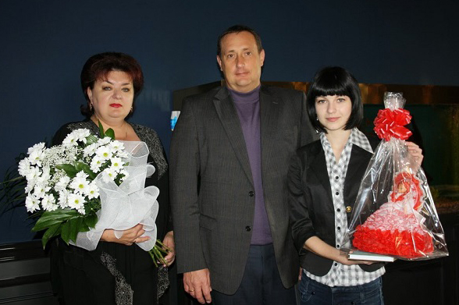
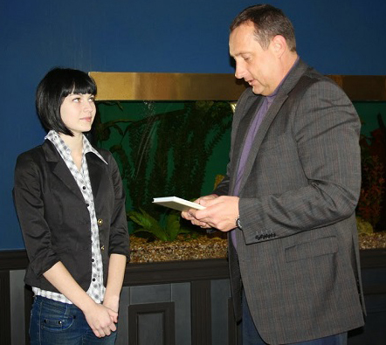
Из 25-ти тысяч детей-участников конкурса из всех регионов Крыма победителями
стали 12 юных дарований, среди которых оказалась и наша судакчанка,
ученица школы-гимназии №1 Судака Мись Анастасия (9-А)
27 ноября с победой Мись Анастасию поздравил мэр г.Судак Серов В.Н.
Одним из подарков стала книга – поэтическая летопись «Киммерийское Эхо»,
выпущенная специально к 1800-летию Судака.
Владимир Николаевич отметил:
« Меня переполняет гордость за то, что среди юных поэтов Крыма,
именно судакчанка заняла первое место.
Надеюсь, что в скором времени твои стихи появятся в этом сборнике».

Slide 22

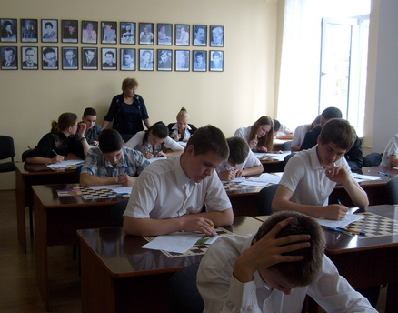


Призеры III тура:
3 место-
Гомзиков Никита (11-А), Слободянюк Юля (9-Б),
Шуткина Тая (9-Б) - английский –
учитель: Овсянникова
Ирина Александровна
3 место – Мись Настя
(9-А) – русский язык –
учитель: Мись
Елена Владимировна

Slide 23
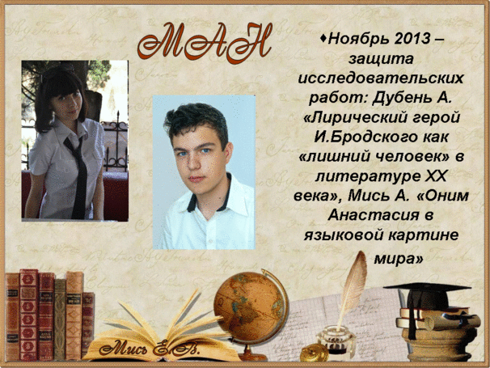

Slide 24
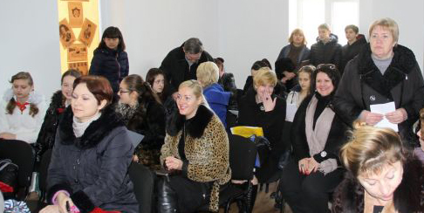


7 февраля 2014 года состоялась
IХ ежегодная научно-практическая конференция
« Люби и знай, свой край»
Целью данной конференции является
приобщение учащихся к охране духовных святынь,
памятников истории и культуры,
изучение этноконфессиональных особенностей быта
и традиций народов Крыма, семейных и религиозных традициях, приобретение учащимися знаний по краеведению, изучение родословной своей семьи.
В секции « Исторические судьбы Крыма» представлены работы:
( научный руководитель Зеленцова Т.А.)
Слободенюк Юля 9-Б класс написала работу об истории и становлении школы-гимназии №1.
В работе Бобровской А. « Новый свет крымского виноделия»
были обобщены сведения о Л. Голицыне и визите Романовых в Новый Свет в 1912 и 2013г
Работа Татьяны Никуленко 11-А класс школа-гимназия №1
( научный руководитель учитель истории Слободенюк Н.В.)
« Из истории военного санатория ( 1924-1991г)
рассказывает о судьбе военного санатория в данный период
Т. Никуленко участвовала в республиканском этапе МАН « Искатель»
и стала действительным членом МАН Крыма.

Slide 25
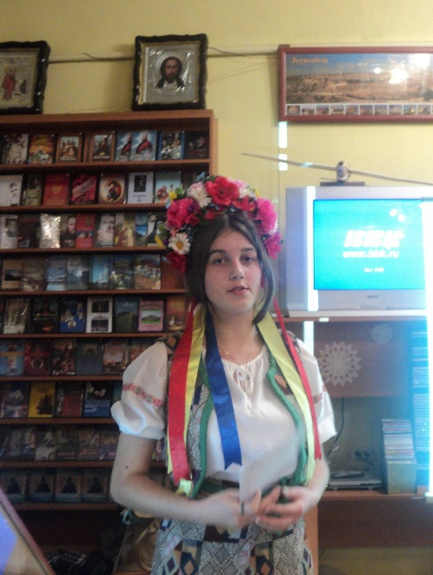
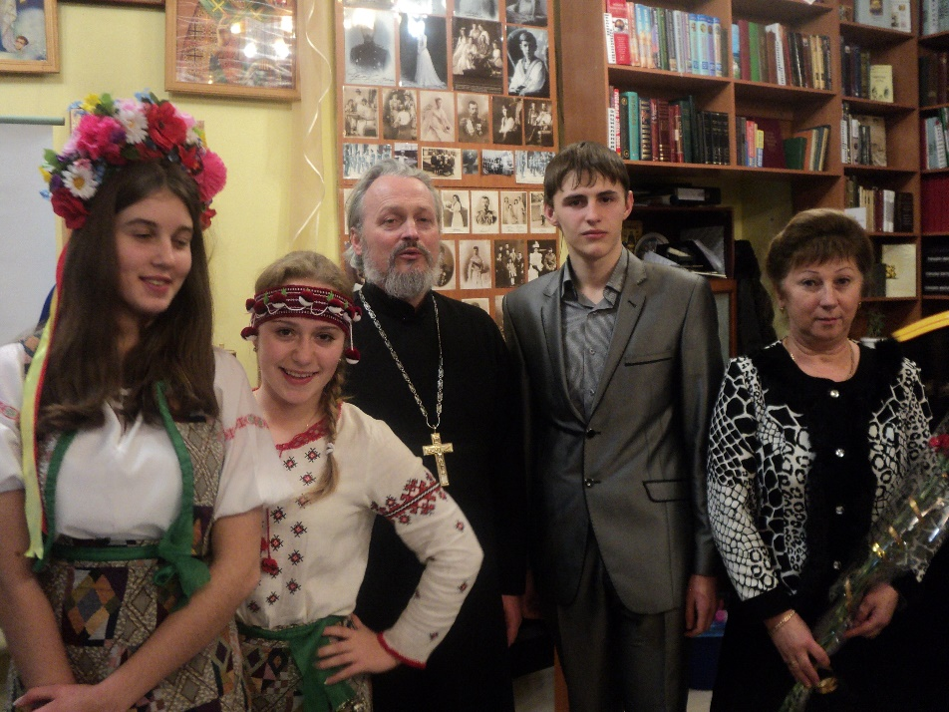
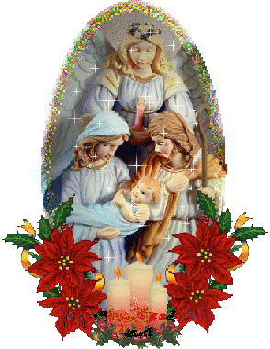
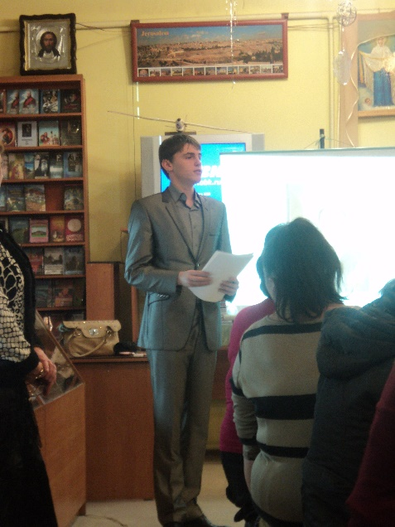
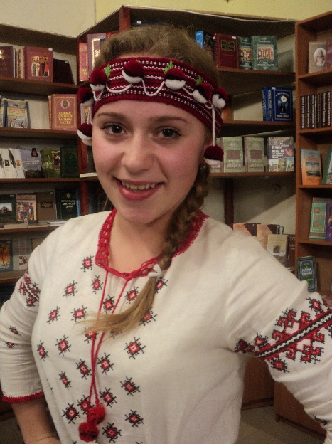
2014

Slide 26
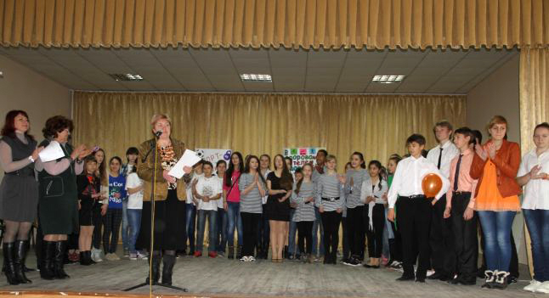
2014
28 февраля в Судаке состоялся региональный этап
республиканского фестиваля-конкурса агитбригад
"Молодежь выбирает здоровье".
В конкурсе приняли участие воспитанники семи школ региона.
Ребята в песнях, танцах, сценках и стихах рассказывали о вредных привычках
- алкоголизме и курении, об опасности ВИЧ и привлекали внимание к спорту и здоровью.

Slide 27
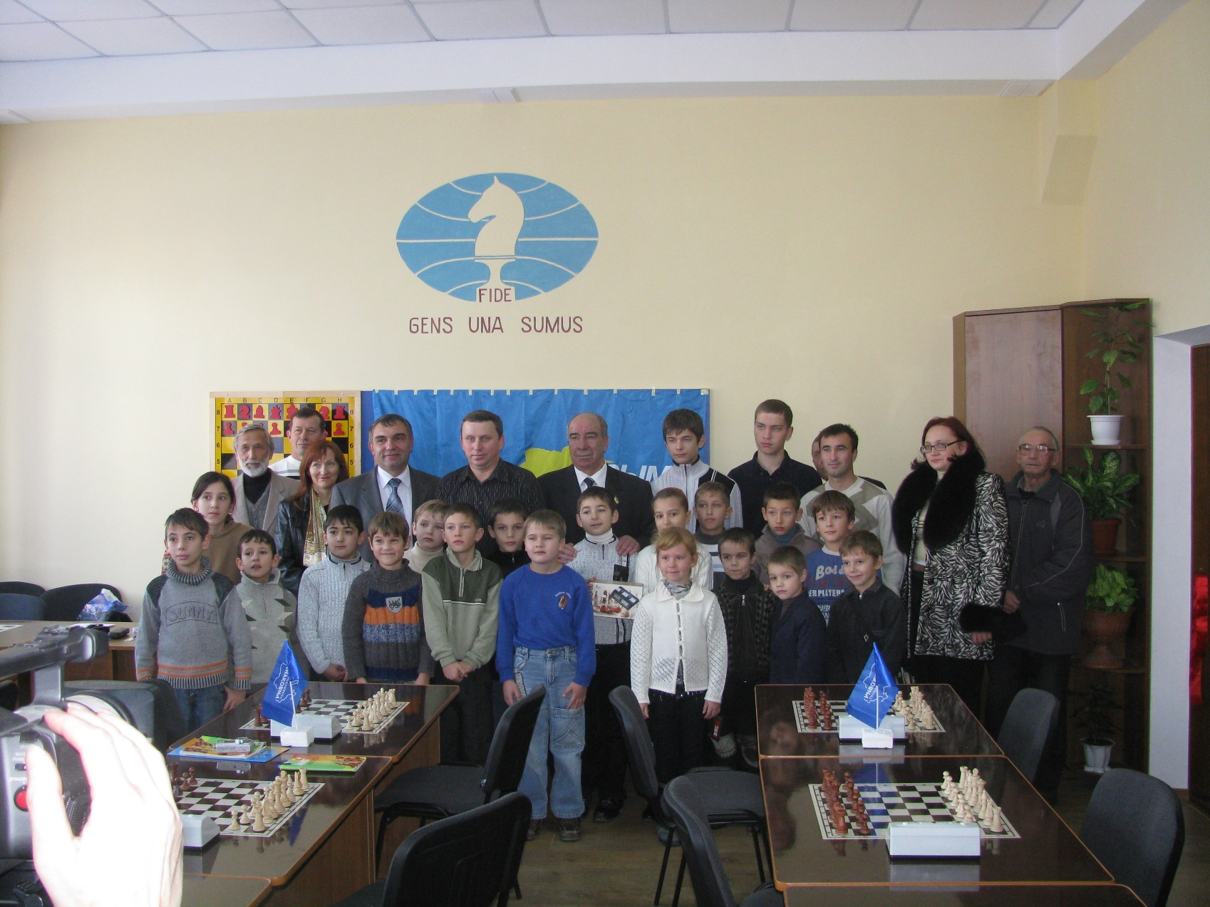
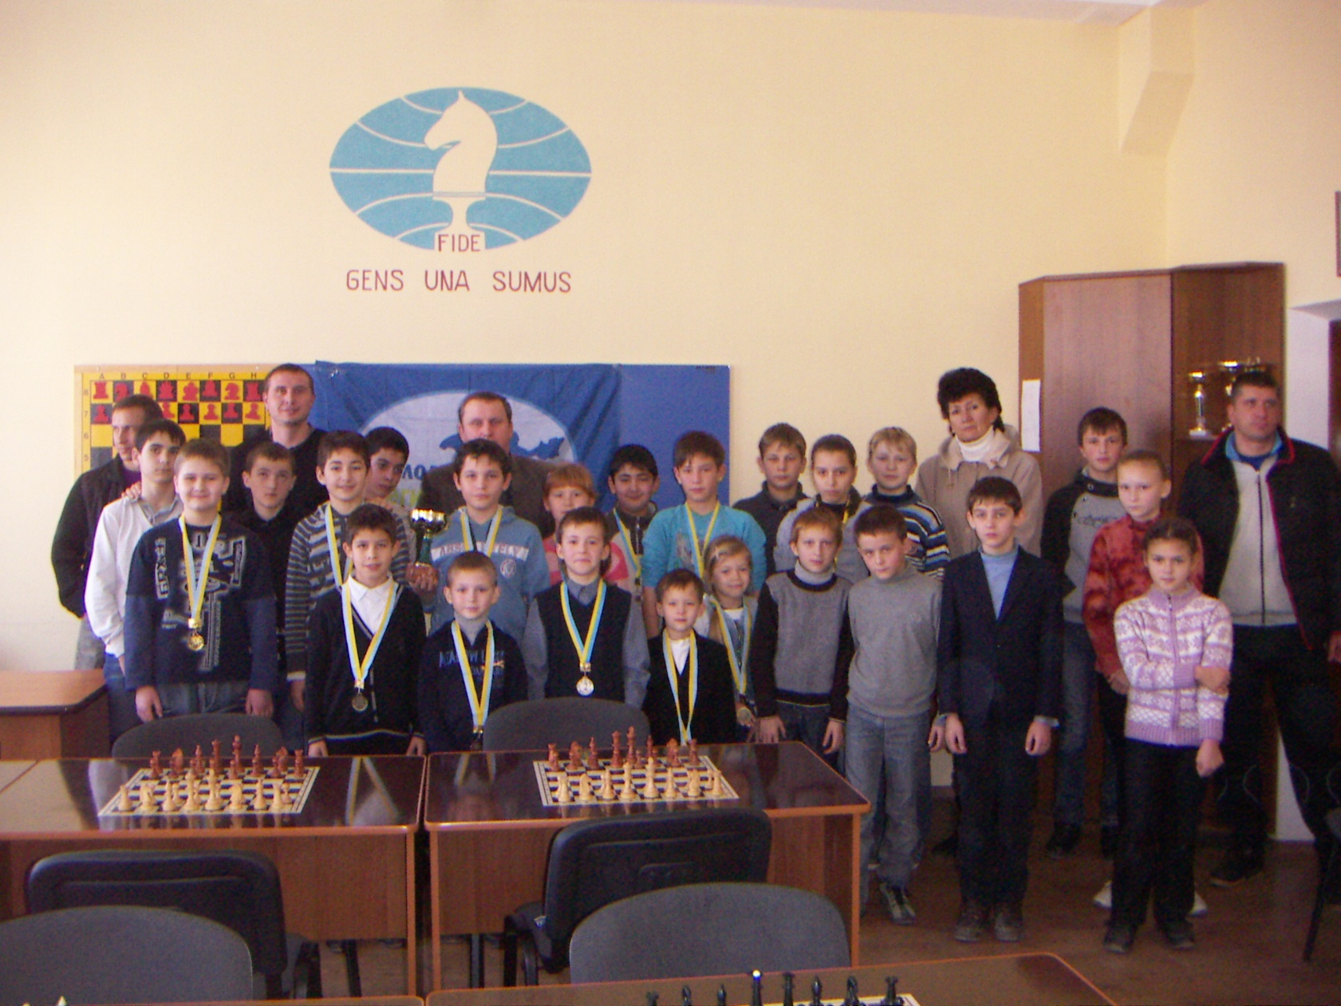
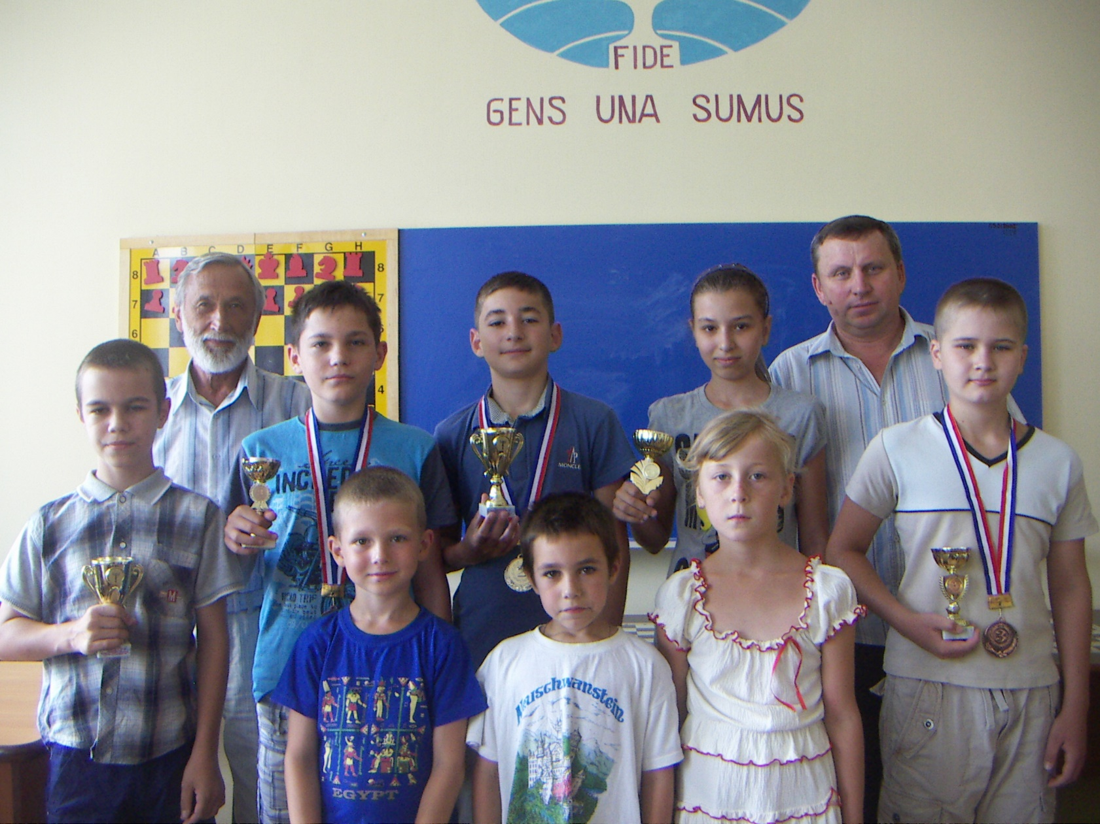
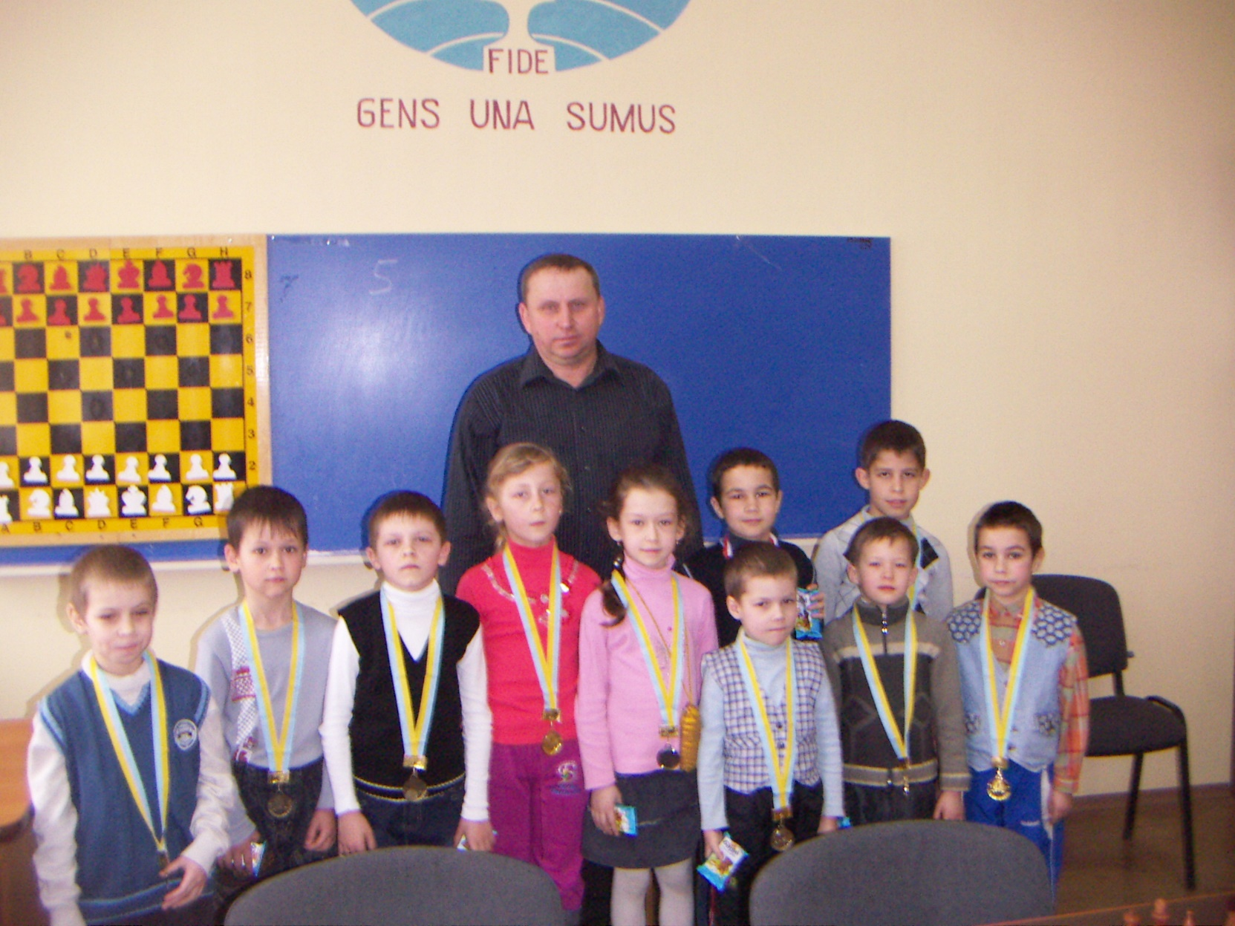
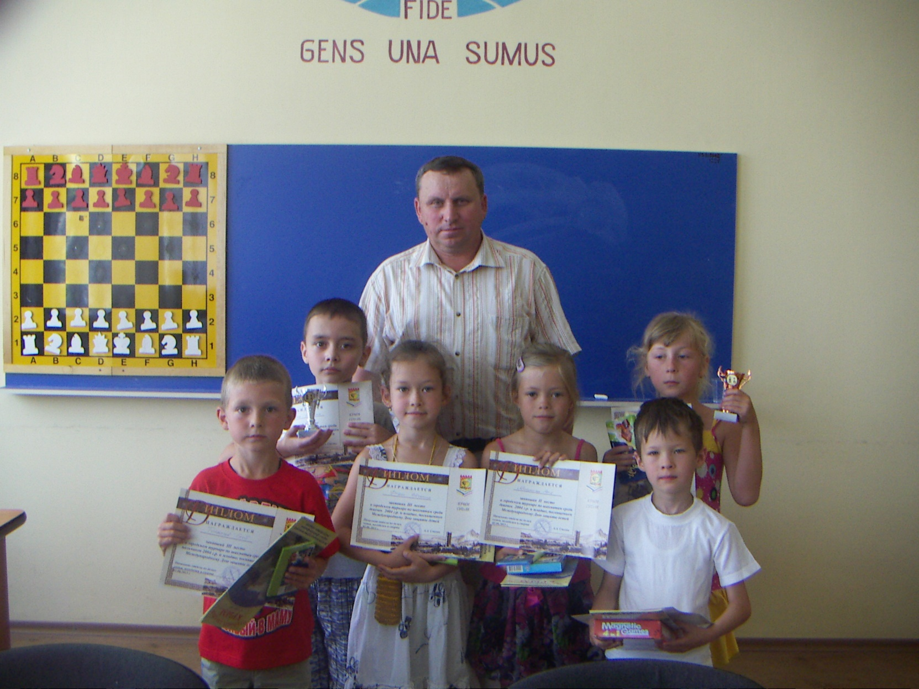
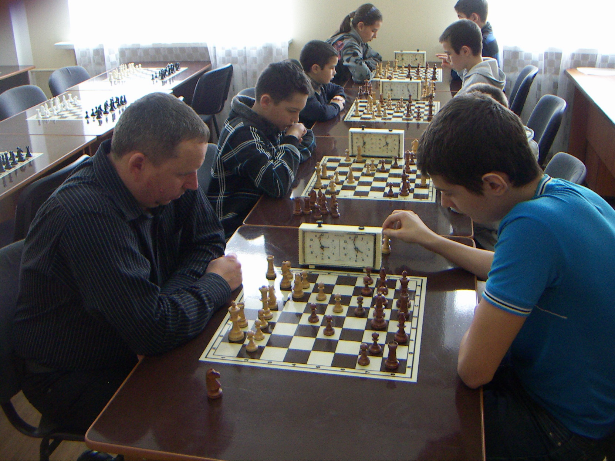
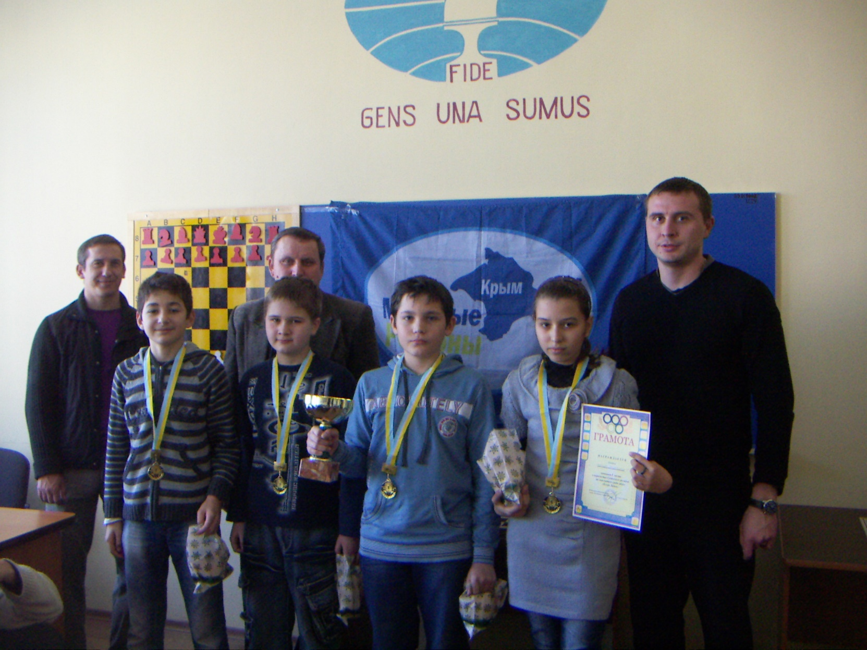
Шахматисты школы-гимназии №1 (Сивцев М., Ганненко М., Ахтемов А., Бельские И. и И., Шагиахметов Т., Мельничек А. тренер Денисов С.В.) – неоднократные чемпионы Крыма и Украины.

Slide 28
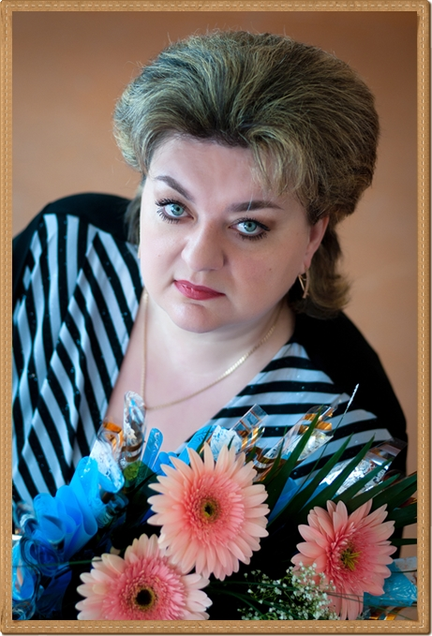

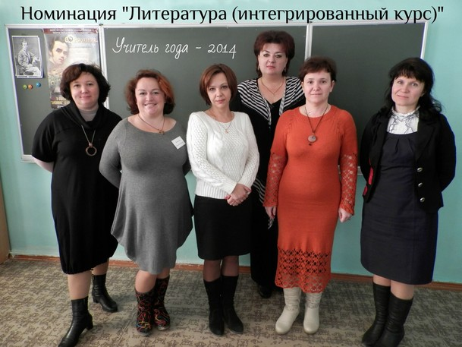
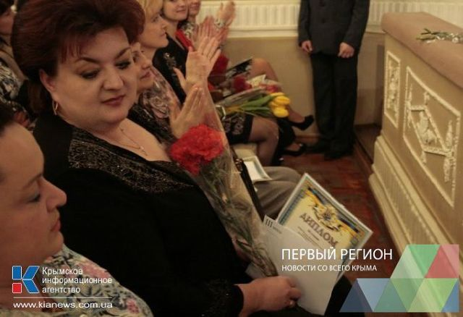

Мись Елена Владимировна
- победитель конкурсов
«Учитель года – 2014». Номинация
«Литература (интегрированный курс).
После победы в Судакском регионе
приняла участие во II отборочном туре.
Пройден отборочный тур.
И… III место в Республике!!!

Slide 29
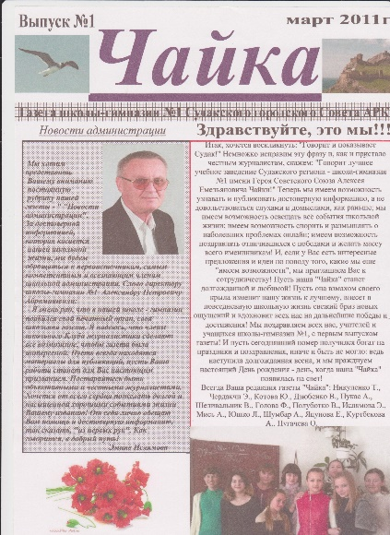
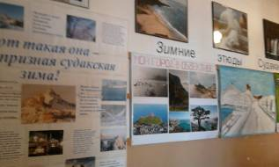
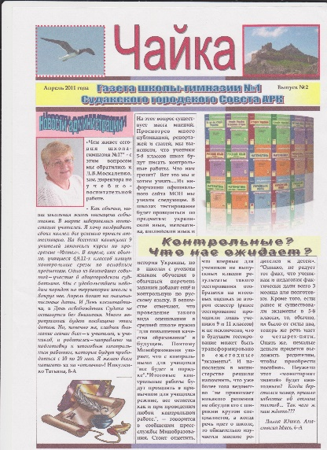

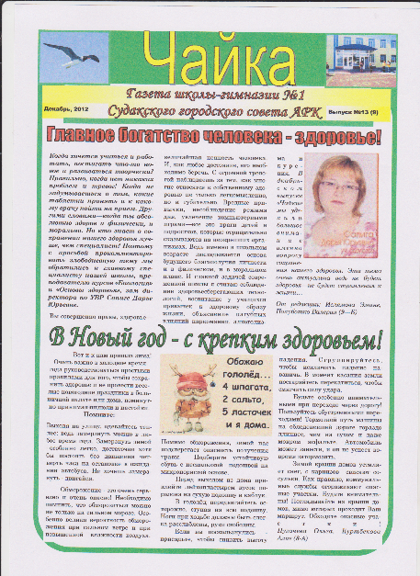
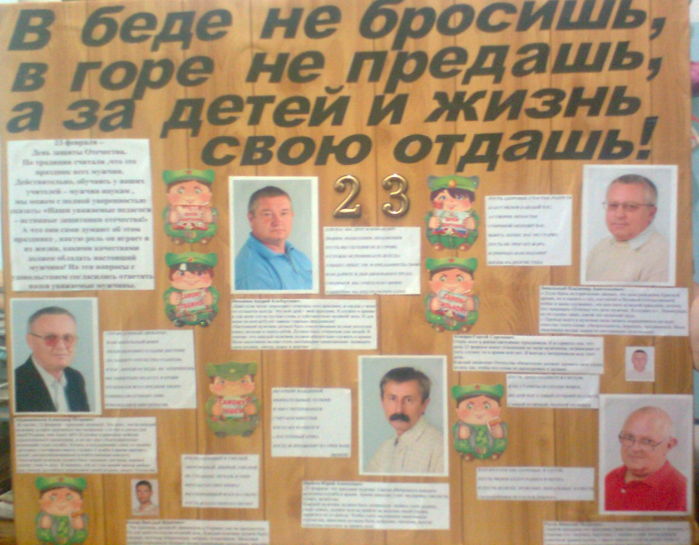
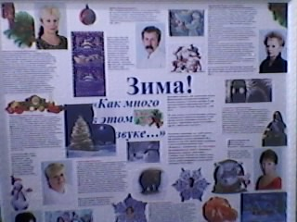

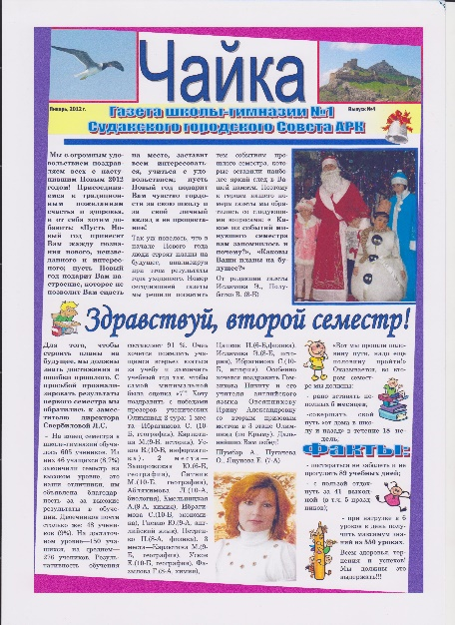

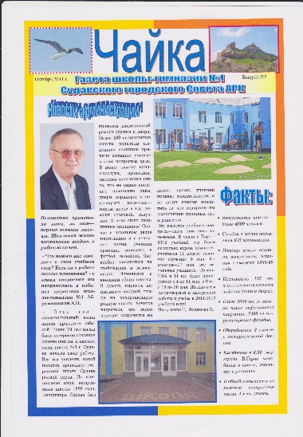
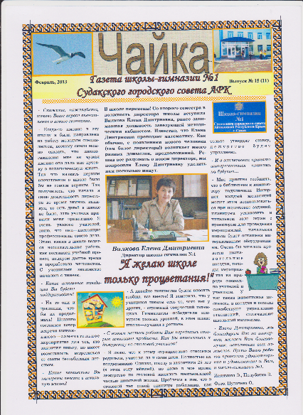
4 года
в школе работает кружок
«Юный журналист».
Результатом
нашей деятельности стал
ежемесячный выпуск школьной
газеты«Чайка»,
активное участие
в школьной жизни
4 года
в школе работает кружок
«Юный журналист».
Руководитель - Мись Е.В.
Результатом деятельности стал
ежемесячный выпуск школьной
газеты«Чайка»,
активное участие
в школьной жизни

Slide 30





http://lefterovasudakschool1.jimdo.com
http://miselena2013.jimdo.com
Сайт
Лефтеровой
Ирины Анатольевны,
учителя начальных классов
Сайт
Мись Елены Владимировны
учителя русского языка
и литературы, руководителя
Кружка «Юный журналист»

Slide 31


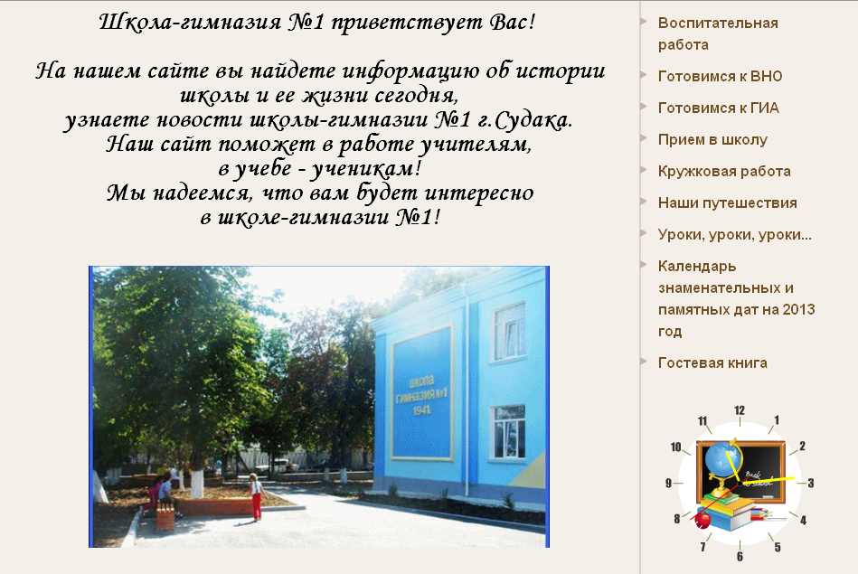


Подробную информацию
о работе школы-гимназии №1 Судакского городского совета
Вы можете узнать на сайте школы
http://sudakschool1.jimdo.com/
И наших страницах в Интернете:
http://sudak_school1l.
krimedu.com/ru/site/glavnaya.html
http://www.proshkolu.ru/org/sudak1/
http://librarysudakschool1.jimdo.com
Электронная почта:
sudak_school1@mail.ru

